Slide 1
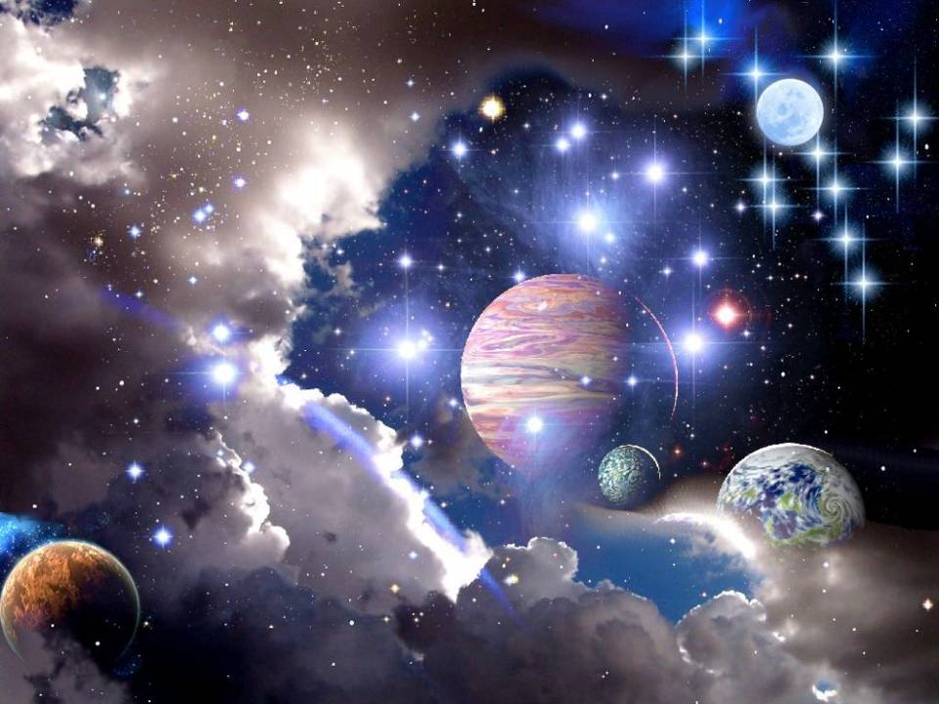

Slide 2
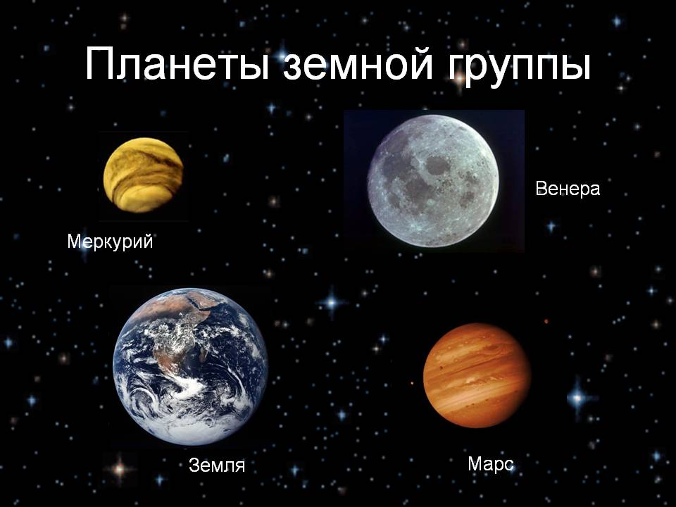

Slide 3
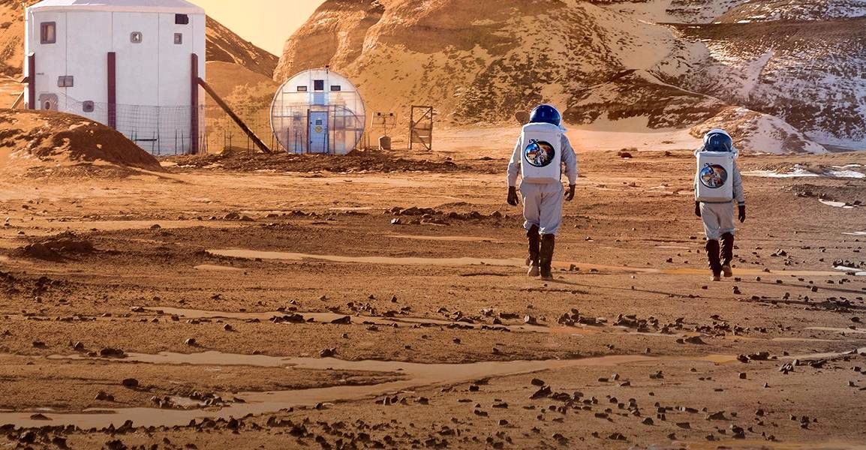
Цель экспедиции : подтвердить или опровергнуть возможность существования человека, животных и растений на других планетах.

Slide 4
«Земляне»
«Россияне»
«Липчане»

Slide 5
Этап №1. Используя знания темы «Соседи Солнца. Вселенная» и текст учебника § 10 стр. 53-54 заполните таблицу и обоснуйте возможность существования человека, животных и растений на Меркурии, Венере, Марсе.
Название планеты | Расстояние от Солнца | Период обращения вокруг своей оси | Наличие и состав атмосферы | Температура на планете | Наличие запасов воды
Меркурий
Венера
Марс

Slide 9
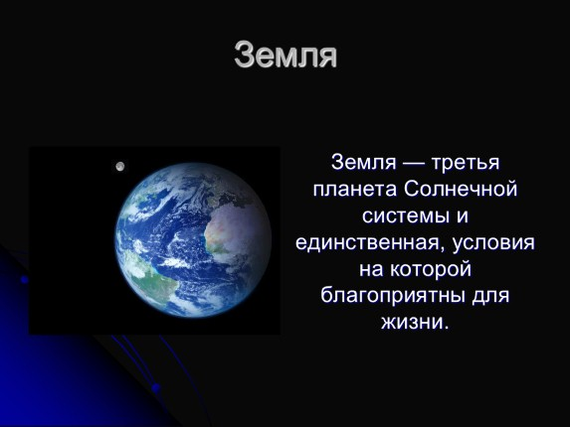
Вывод: на других известных людям планетах жизнь невозможна!
Вывод: на других известных людям планетах жизнь невозможна!

Slide 10
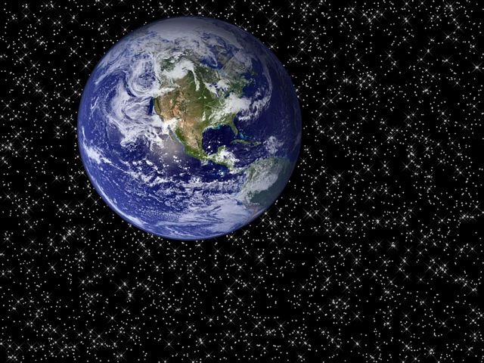
Тема урока: «Уникальная планета – Земля»
Цель нашего урока – узнать особенности нашей планеты, которые обеспечивают существование жизни на Земле.

Slide 11
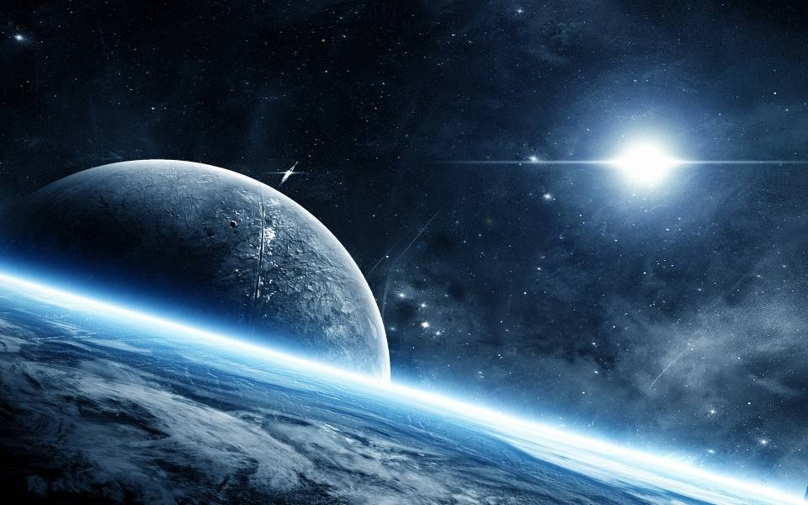
Этап №2. Ответьте на вопрос: какие особенности Земли обеспечивают существование на ней жизни?
___________________________________
___________________________________
___________________________________
___________________________________

Slide 12
Этап №2. Ответьте на вопрос: какие особенности Земли обеспечивают существование на ней жизни?
1. Расположение и движение земли в космическом пространстве:
-расстояние от Солнца – 150 млн. км;
-период обращения вокруг своей оси – 24 часа.
2. Наличие атмосферы.
3. Обладание большими запасами воды.
4. Наличие почвы.

Slide 13
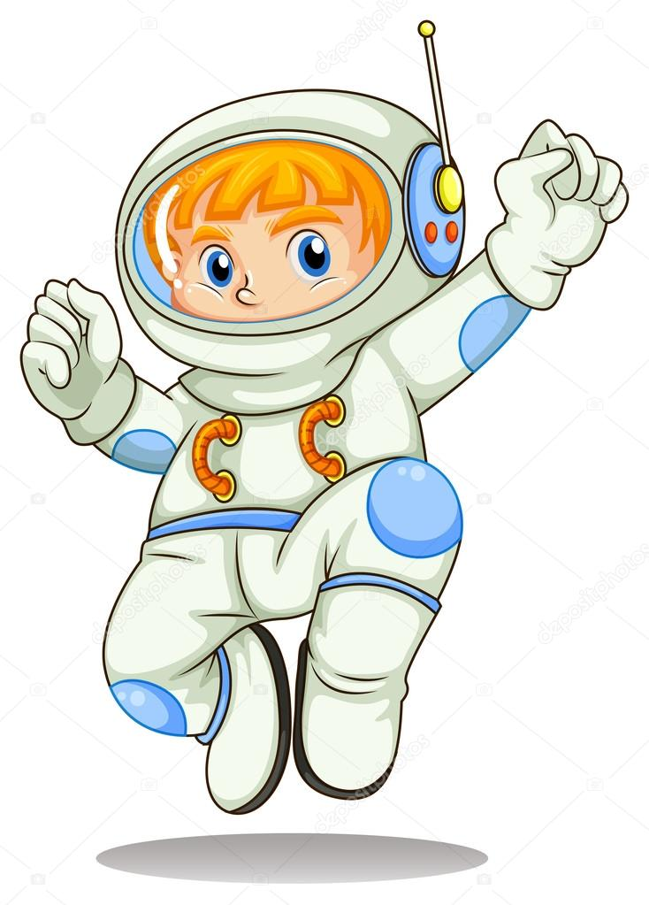
Физкультминутка:
Космос
Один, два, три, четыре, пять (Ходьба на месте)
В космос мы летим опять (Соединить руки над головой)
Отрываюсь от земли (Подпрыгнуть)
Долетаю до луны (Руки в стороны, покружиться)
На орбите повисим (Покачать руками вперед-назад)
И опять домой спешим (Ходьба на месте)

Slide 14
Этап №3.
команда «Земляне» | команда «Россияне» | команда «Липчане»
Этап №3. Обсудите с членами своей группы и дайте аргументированный ответ на вопрос: какую роль для живого играет вода на планете? (Используя текст учебника § 14 стр. 71) 1.Входит в состав ___ 2. Является ________ 3. Обеспечивает процесс создания растениями _______ Прослушайте и запишите ответы других групп. | Этап №3. Обсудите с членами своей группы и дайте аргументированный ответ на вопрос: какое значение для живого имеет атмосфера нашей планеты? (Используя текст учебника § 14 стр. 71) 1.Защищает от ________ 2.Сохраняет________в ночные часы. 3.Обеспечивает живые организмы _____________, необходимым для _____ 4.Поставляет _______ для питания растений. 5. Через атмосферу совершается _________ Прослушайте и запишите ответы других групп. | Этап №3. Обсудите с членами своей группы и дайте аргументированный ответ на вопрос: каково значение почвы для жизни на Земле? (Используя текст учебника § 14 стр. 71) 1.Содержит вещества, необходимые для ______ 2. Является _________ Прослушайте и запишите выводы других групп.

Slide 15
Значение атмосферы для жизни на Земле:
Защищает от метеоритов и опасного космического излучения
Сохраняет тепло в ночные часы
Обеспечивает живые организмы необходимым для дыхания кислородом
Поставляет углекислый газ для питания растений
Через атмосферу совершается круговорот воды

Slide 16
Значение гидросферы для жизни на Земле:
Входит в состав всех живых организмов
Является средой обитания
Обеспечивает процесс создания растениями питательных веществ

Slide 17
Значение почвы для жизни на Земле:
Содержит вещества, необходимые для роста и развития растений
Является средой обитания

Slide 18
Этап №4. Выполните тестовое задание, выбрав один или несколько правильных ответов.
Ответы на тест: 1-а,г; 2- б; 3-в; 4-а,б; 5-в.
Проверьте свои знания по образцу. Оцените свой ответ.
Пять правильных ответов – оценка «5»
Четыре правильных ответов – оценка «4»
Меньше четырех правильных ответов – вам следует вернуться еще раз к изучаемой теме.
Итоговая оценка:

Slide 19
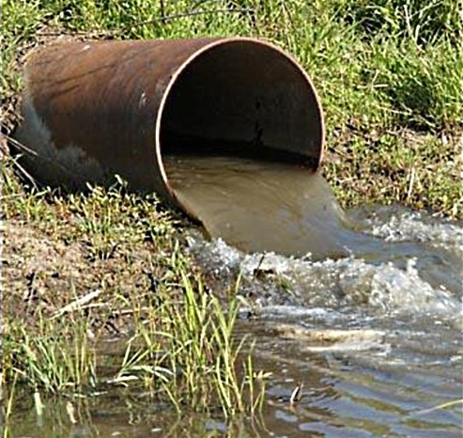
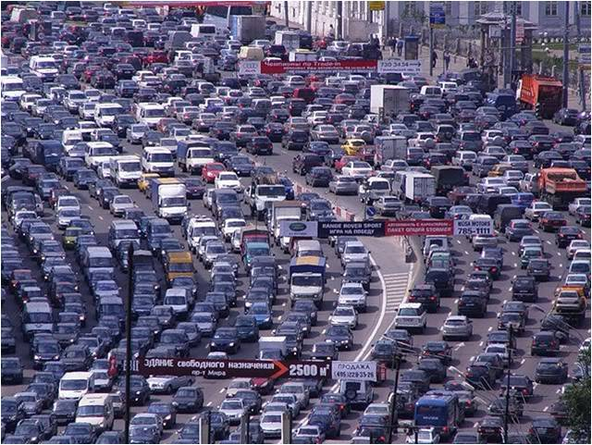
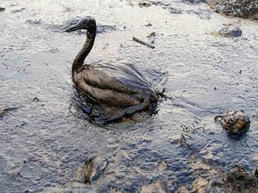
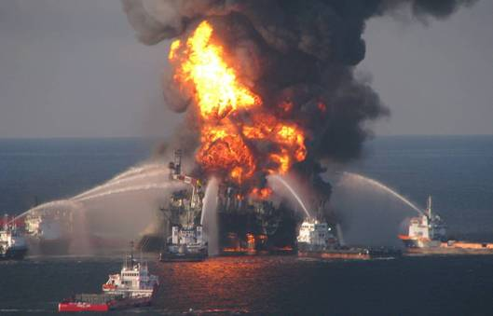
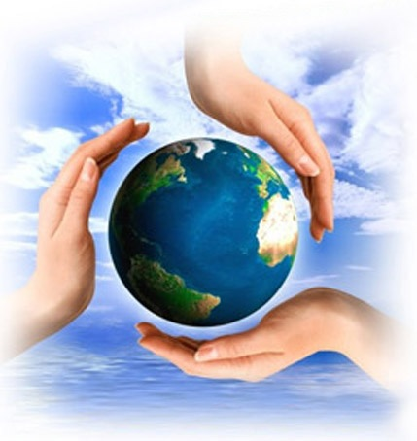
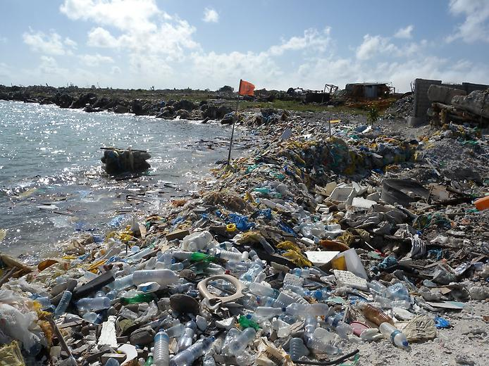
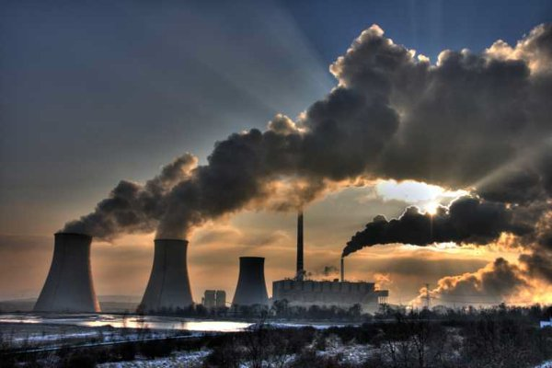
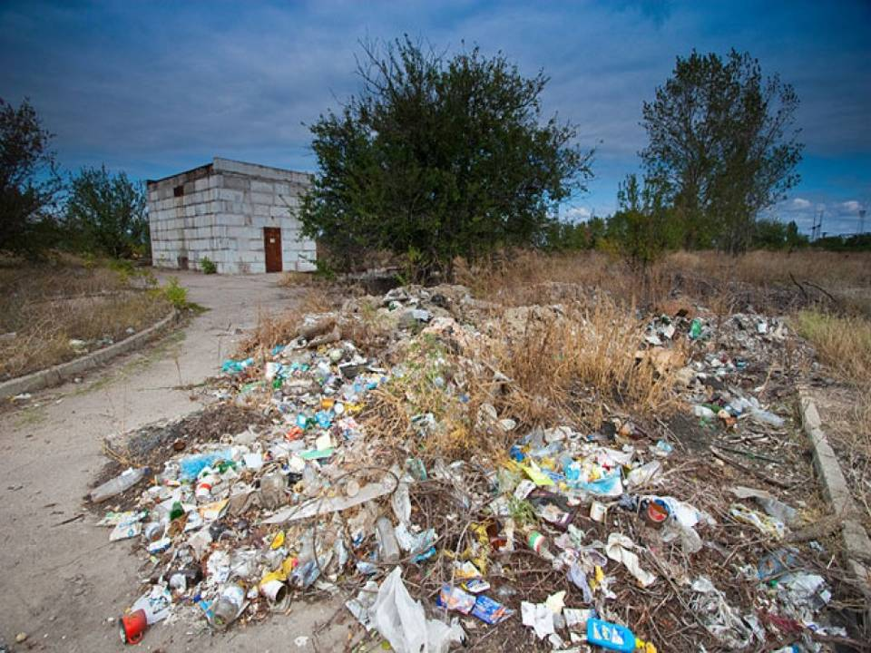
малой родине.
Вывод: Чтобы Земля не потеряла способности поддерживать жизнь, необходимо сохранить все свойства земных оболочек, бережно относиться к природе своей страны, к малой родине.

Slide 20
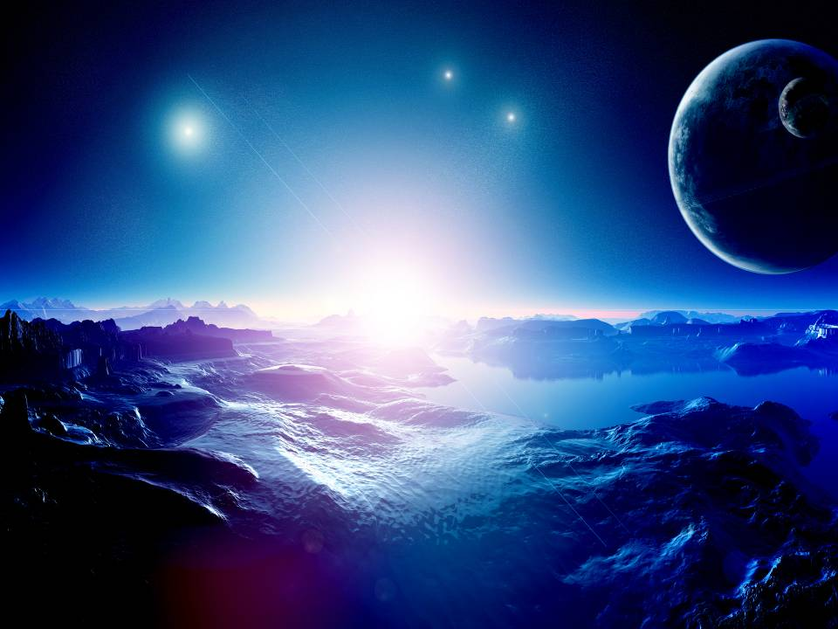
Домашнее задание
1. §14 (пересказ).
2. Дописать этап № 3 в маршрутном листе.
3. Творческое задание по желанию (на конкурс): сочинить песню, сказку, нарисовать плакат или рисунок по теме сегодняшнего урока «Уникальность планеты Земля»

Slide 21
Рефлексия
(самоанализ знаний, действий на уроке)
сегодня я узнал…
было интересно…
было трудно…
я выполнял задания…
я понял, что…
теперь я могу…
я почувствовал, что…
я приобрел…
я научился…
у меня получилось …
я смог…
я попробую…
меня удивило…
урок дал мне для жизни…
мне захотелось…

